Slide 1


Dossier d’architecture
Lie Detector
Mis à Jour le 24/08/2018

Slide 2
Besoin/Objectifs
Obtenir un logiciel de type entrée/sortie qui prend un flux vidéo/audio et qui rend une information sur l'honnêteté de toute personne y apparaissant
Le logiciel doit être capable de réceptionner un flux vidéo en direct et de transmettre le résultat de l’analyse en temps réel.
L’utilisation de toute technologie tiers est autorisée et encouragé, en favorisant les outils Microsoft
L’application peut prendre n’importe quelle forme (console, web, client lourd)

Slide 3
Infrastructure
Développeur de la version Microsoft : Damien Chaudois
Versionning : https://github.com/chaudois/LieDetectorMicrosoft
Avancement : https://trello.com/b/Oqcy5MtD/lie-detector-microsoft
Framework :
WPF : création d’application client en C#.NET
Emgu.CV : reconnaissance de visage sur une image
Accord.Video : lecture de flux vidéo et découpage en frames

Slide 4
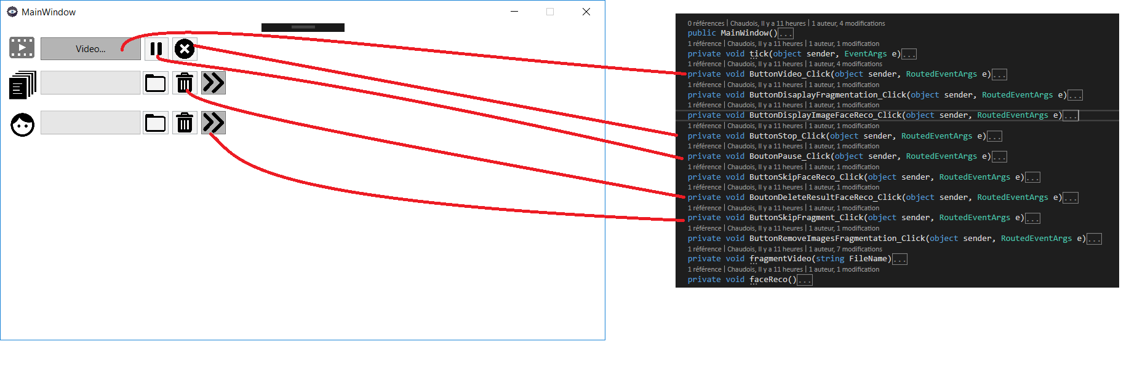
Structure

Slide 5
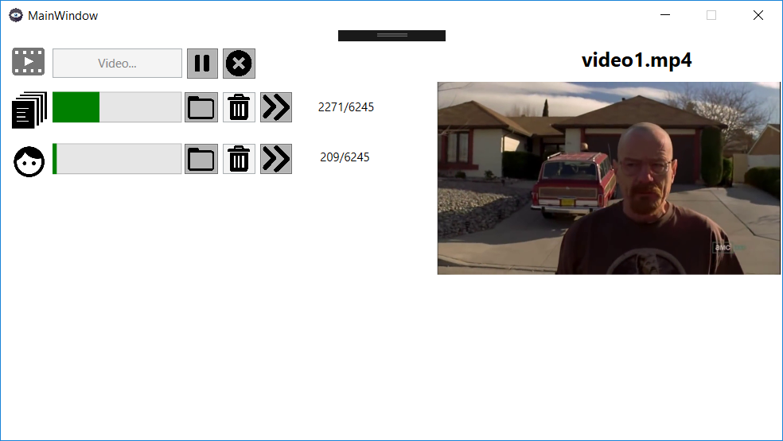
Fonctionnement
Sélection de la vidéo
Pause du traitement.
Arrêt du traitement
Ouverture du dossier contenant les images
Suppression du dossier contenant les images
Skip du découpage de la vidéo
Ouverture du dossier contenant les visages
Suppression du dossier contenant les visages
Skip de la reconnaissance faciale
Avancement du découpage
Avancement de la reconnaissance faciale
Nombre d’image découpé/nombre total
Nombre d’image traité/nombre total
Nom de la vidéo traité
Aperçue de l’image en cours de découpage
2
3
1
14
10
4
5
6
12
11
7
8
9
13
15

Slide 6
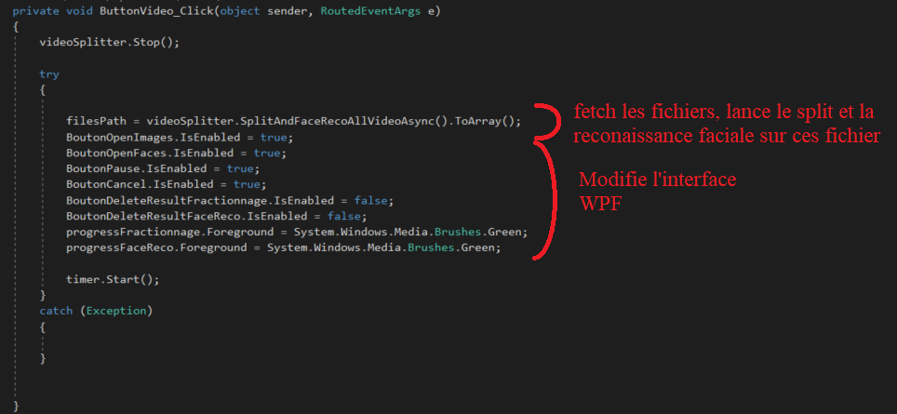
Codage
Le bouton vidéo appel directement la BLL qui va demander à l’utilisateur de lui donner des vidéo et qui va retourner à la WPF la liste des vidéo sélectionné
La demande de fichier vidéo se fait via l’objet IVideoProvider fournie dans le constructeur de VideoSplitter par Unity. Par exemple dans le projet WPF, c’est un l’objet VideoProviderWPF qui demande à l’utilisateur les fichier via un openfileDialog

Slide 7
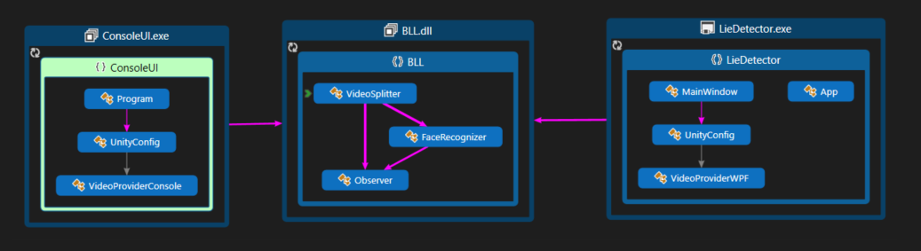
UML sommaire

Slide 8
Algo VideoSplitter
SplitAndFaceRecoAllVideoAsync
Récupération des fichier voulue via IVideoProvider
Pour chaque fichier
Ajouter un objet dans le dictionnaire d’observer avec le nom du fichier en clé
Ajouter un objet dans le dictionnaire de FaceRecognizer avec le nom du fichier en clé
Lancer une Task.Run de la fonction Split() avec le fichier et le path d’exécution du programme
Retourne la liste des fichier sélectionné par l’utilisateur à l’interface appelant, que ce soit une console ou un WPF
Split
Créer le dossier output si il n’existe pas
Ouverture du fichier vidéo
Pour chaque frame
Sauvegarde de la frame dans le dossier d’output
Notification à l’observer de ce fichier vidéo (via le dictionnaire)
lancement de l’analyse asynchrone via l’objet FaceRecognition de ce fichier vidéo (via le dictionnaire)

Slide 9
Algo FaceRecognizer
FaceRecoAsync()
Ajout du path de l’image à analyser à la ConcurrentQueue (version thread safe de queue)
Si la list de task contient moins d’éléments que le nombre max de thread simultané désiré
Lancement d’un Task.Run() de FaceReco
FaceReco()
Tant qu’il y as des éléments dans la queue, qu’on ne nous dit pas s’arreter, et que le nombre de thread en cours est plus petit que le nombre désiré
Pop de la queue
Création de l’image pointé par le path popé de la queue
Récupération des rectangles représentant le(s) visage détecté sur l’image
Pour chaque rectangle
Création d’une image découpé à partir de l’image chargé de la queue, au format du rectangle
Sauvegarde de l’image
Notification à l’observeur du FaceRecognizer

Slide 10
